Slide 1
Вьетнамский костюм
5 класс МООУ санаторная школа-интернат №6

Slide 2
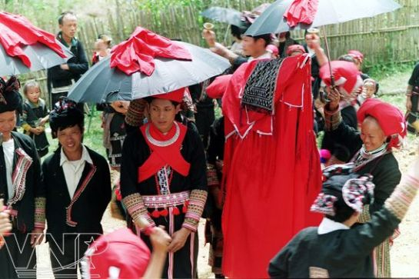
Жених и невеста в национальных костюмах народности красных зао в день свадьбы

Slide 3
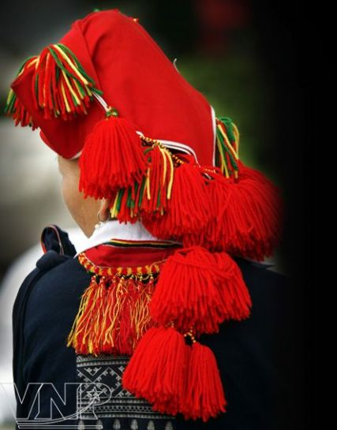
Головной платок женщины народности красного зао

Slide 4
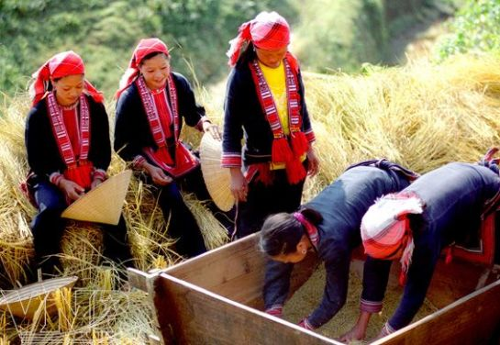
На уборке риса

Slide 5
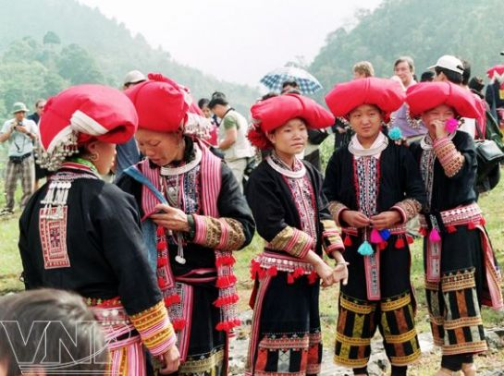
Женщины народности красных зао в национальных костюмах

Slide 6
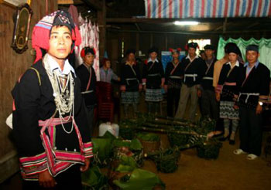
Мужской национальный костюм народности красных зао

Slide 7
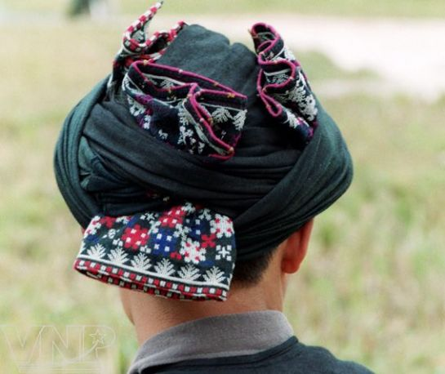
Мужской головной убор народности красных зао

Slide 8
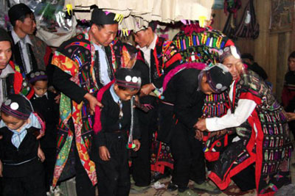
Подготовка мальчиков к национальному обряду

Slide 9
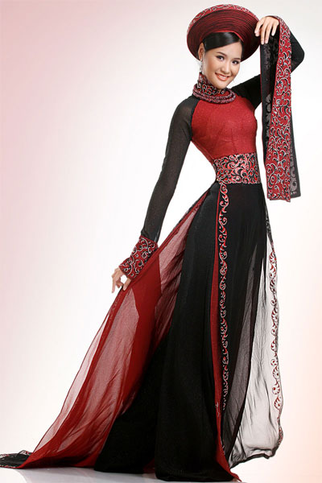
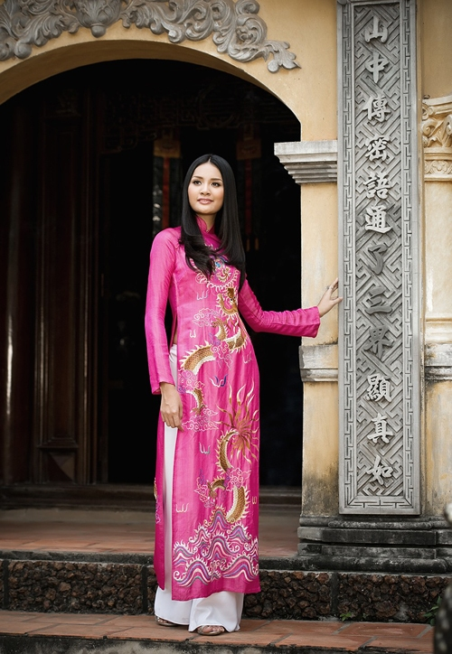

Slide 10
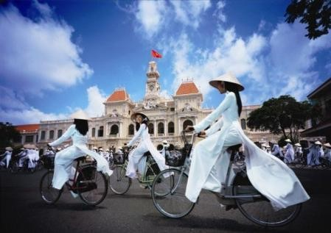
Вьетнамские девушки на народном празднике

Slide 11
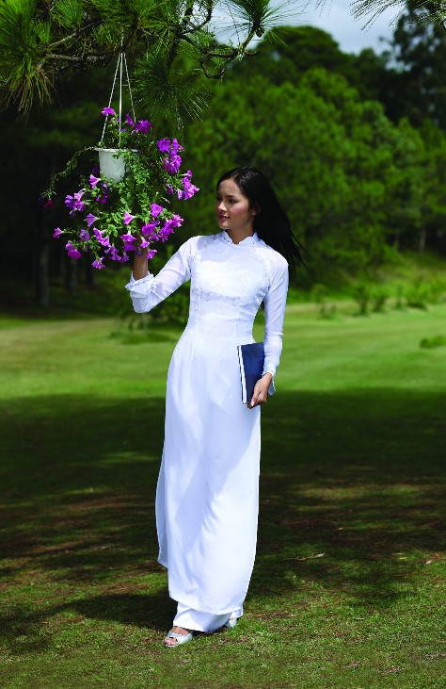
Вьетнамская студентка в саду в национальном костюме аозай

Slide 12
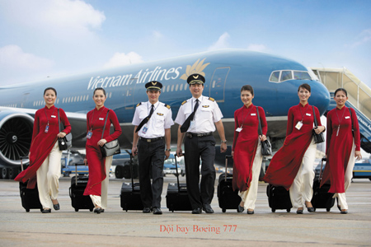
Девушки стюардессы в костюмах аозай

Slide 13
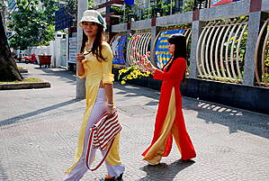
Простые вьетнамские женщины в костюме аозай

Slide 14
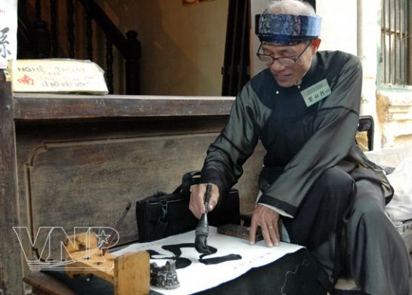
Вьетнамский национальный мужской костюм аозай

Slide 15
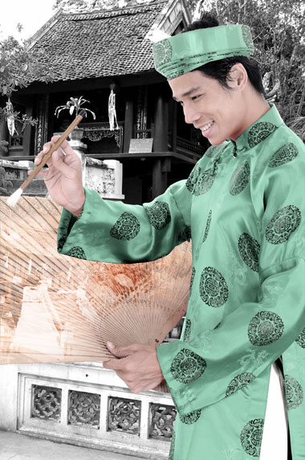
Мужчины в национальном костюме аозай

Slide 16
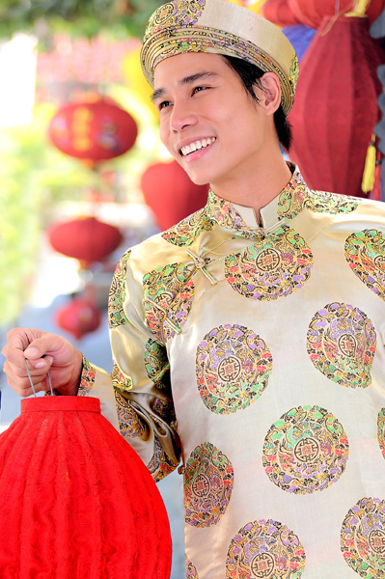
Мужчины в национальном костюме аозай

Slide 17
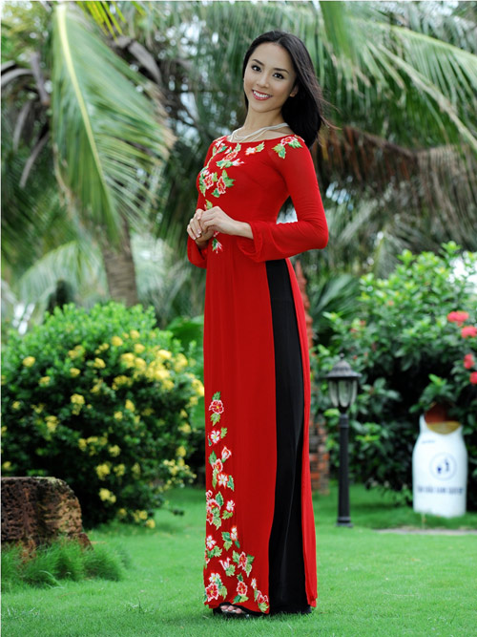
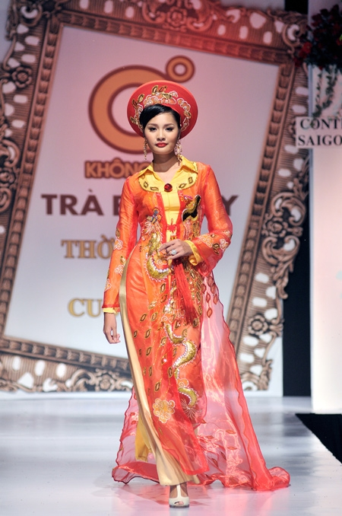
Национальный костюм Вьетнама аозай

Slide 18
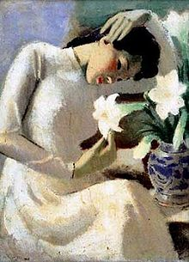
Портрет «Девушка у лилии» (девушка в костюме аозай)

Slide 19
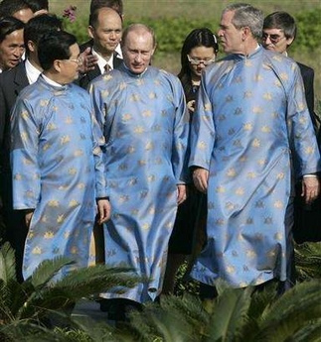
На саммите АТЭС в 2006 году во Вьетнаме

Slide 20
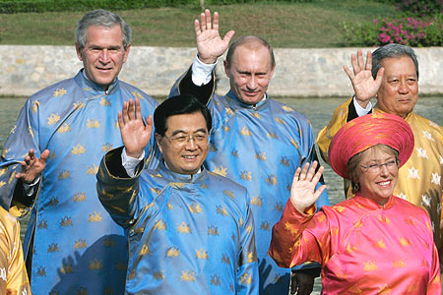
Саммит АТЭС в 2006 году во Вьетнаме

Slide 21
Спасибо за внимание
Спасибо
за внимание!

